Slide 1








Nhóm 1
Di tích Đình Đông Phù

Slide 2
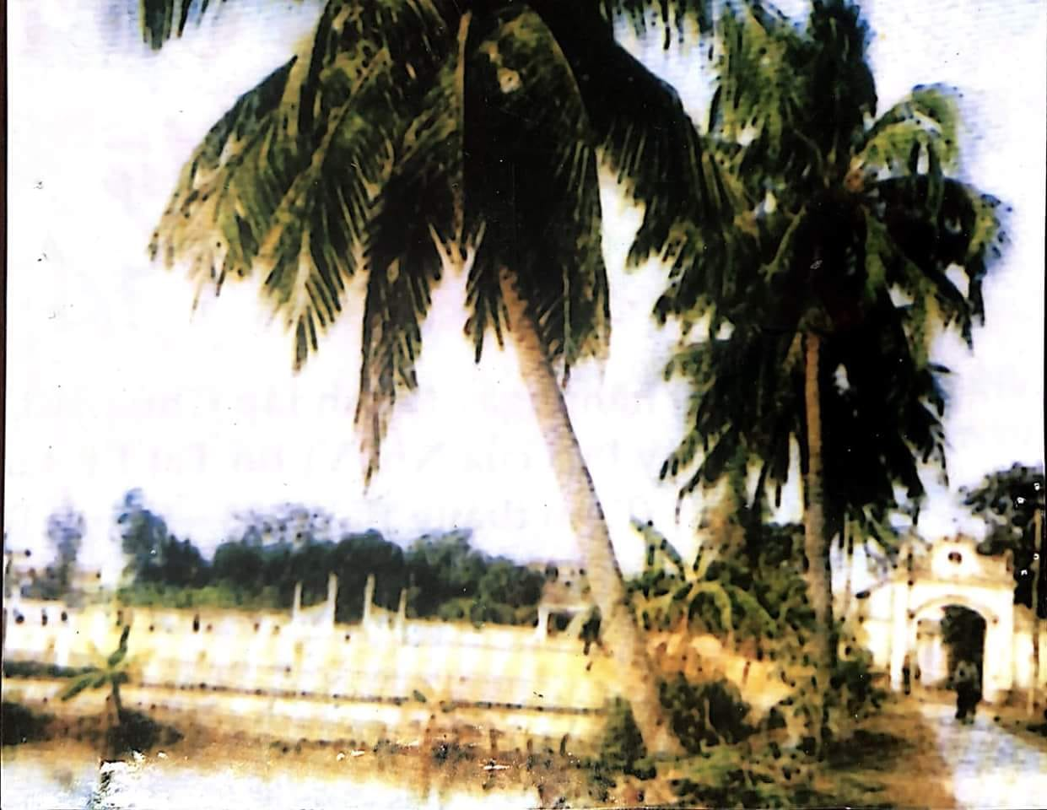
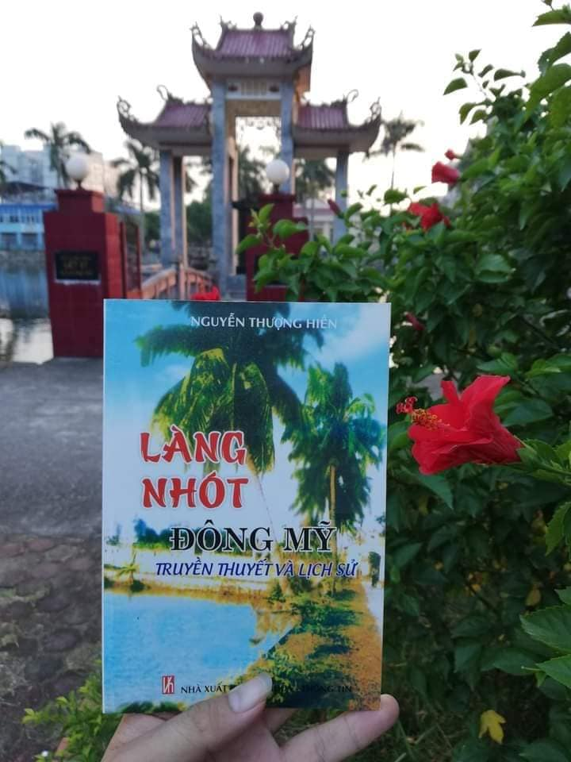
Đường về Làng Nhót - Đông Phù Liệt

Slide 3
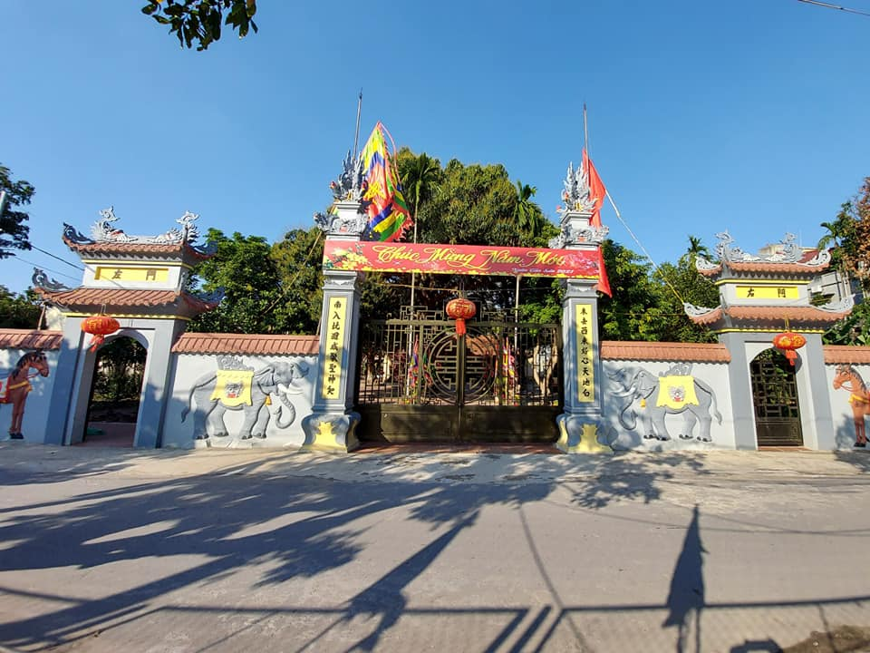
Đình Đông Phù là một kiến trúc đặc sắc.
Đình là nơi sinh hoạt tín ngưỡng và văn hoá của nhân dân địa phương.

Slide 4
MINI GAME

Slide 5
NHÓM 1
Câu 1: Đình Đông Phù được công nhận là di tích lịch sử, văn hóa cấp quốc gia vào năm nào?
A. 1890
B. 1990
C. 1995

Slide 6
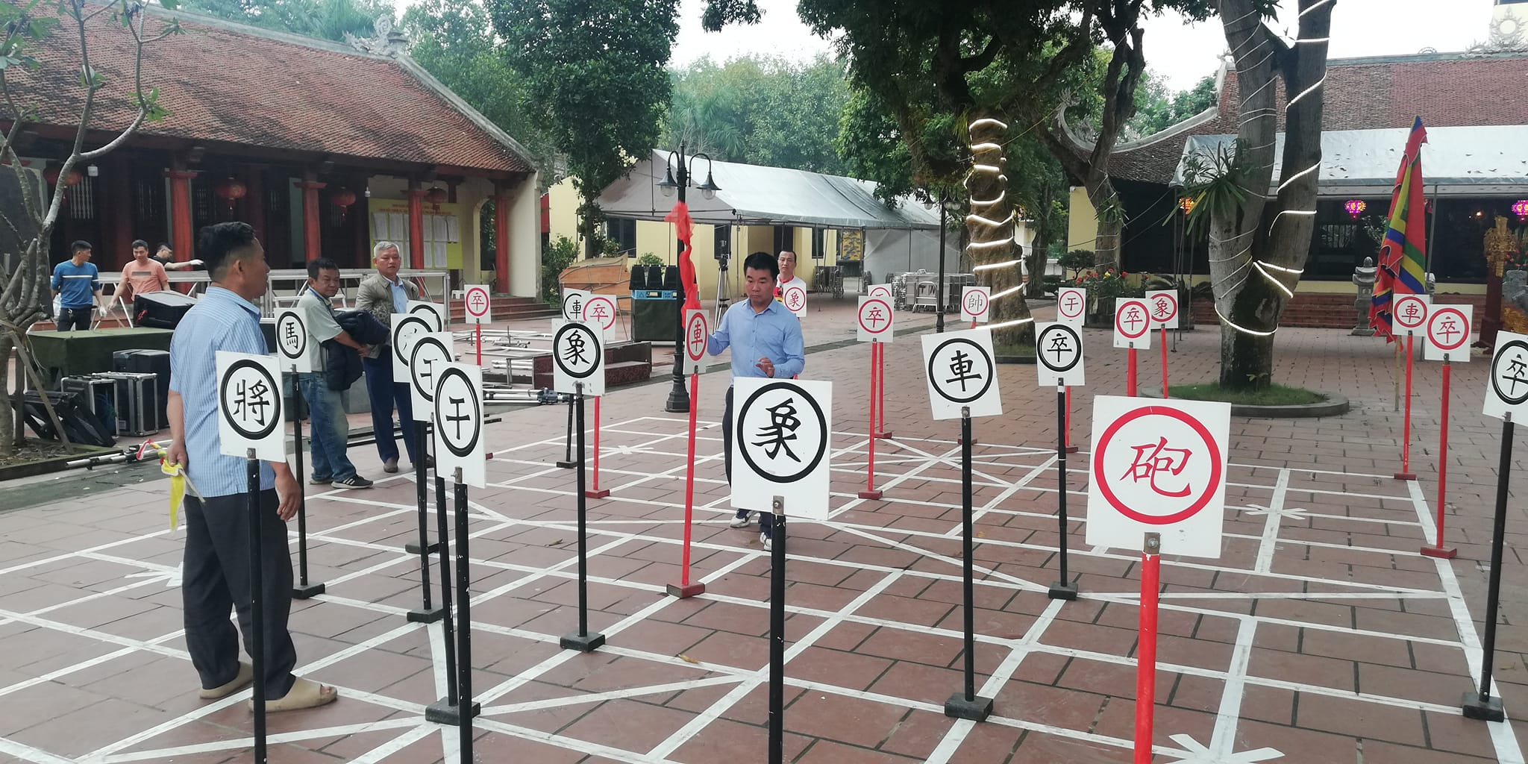
Câu 2: Lễ hội truyền thống Đình Đông Phù được tổ chức vào thời gian nào?
NHÓM 1
A. Mùng 3 tháng 2 âm lịch
B. Mùng 5 tháng 2 âm lịch
C. Mùng 7 tháng 2 âm lịch

Slide 7
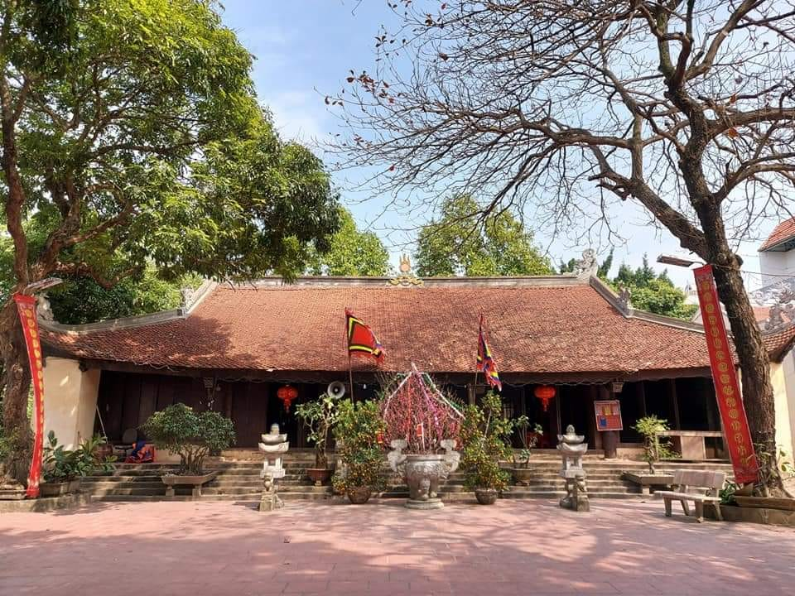
Câu 3: Đình Đông Phù thờ vị thành ai?
NHÓM 1
A. Nguyễn Trãi
B. Nguyễn Siêu
C. Lê Lợi

Slide 8
THANK YOU!

Slide 9
Nhóm 2
Truyền thống hiếu học
của quê hương Đông Mỹ

Slide 10


TRÒ CHƠI
HỘP QUÀ BÍ MẬT

Slide 11



- Có 5 hộp quà trong đó có 1 hộp quà may mắn.
- Các bạn chọn hộp quà và trả lời câu hỏi. Nếu các bạn trả lời đúng thì nhận được hộp quà tương ứng. Nếu trả lời sai, nhường quyền trả lời cho các bạn còn lại.
TRÒ CHƠI
HỘP QUÀ BÍ MẬT
Luật chơi:

Slide 12












Slide 13


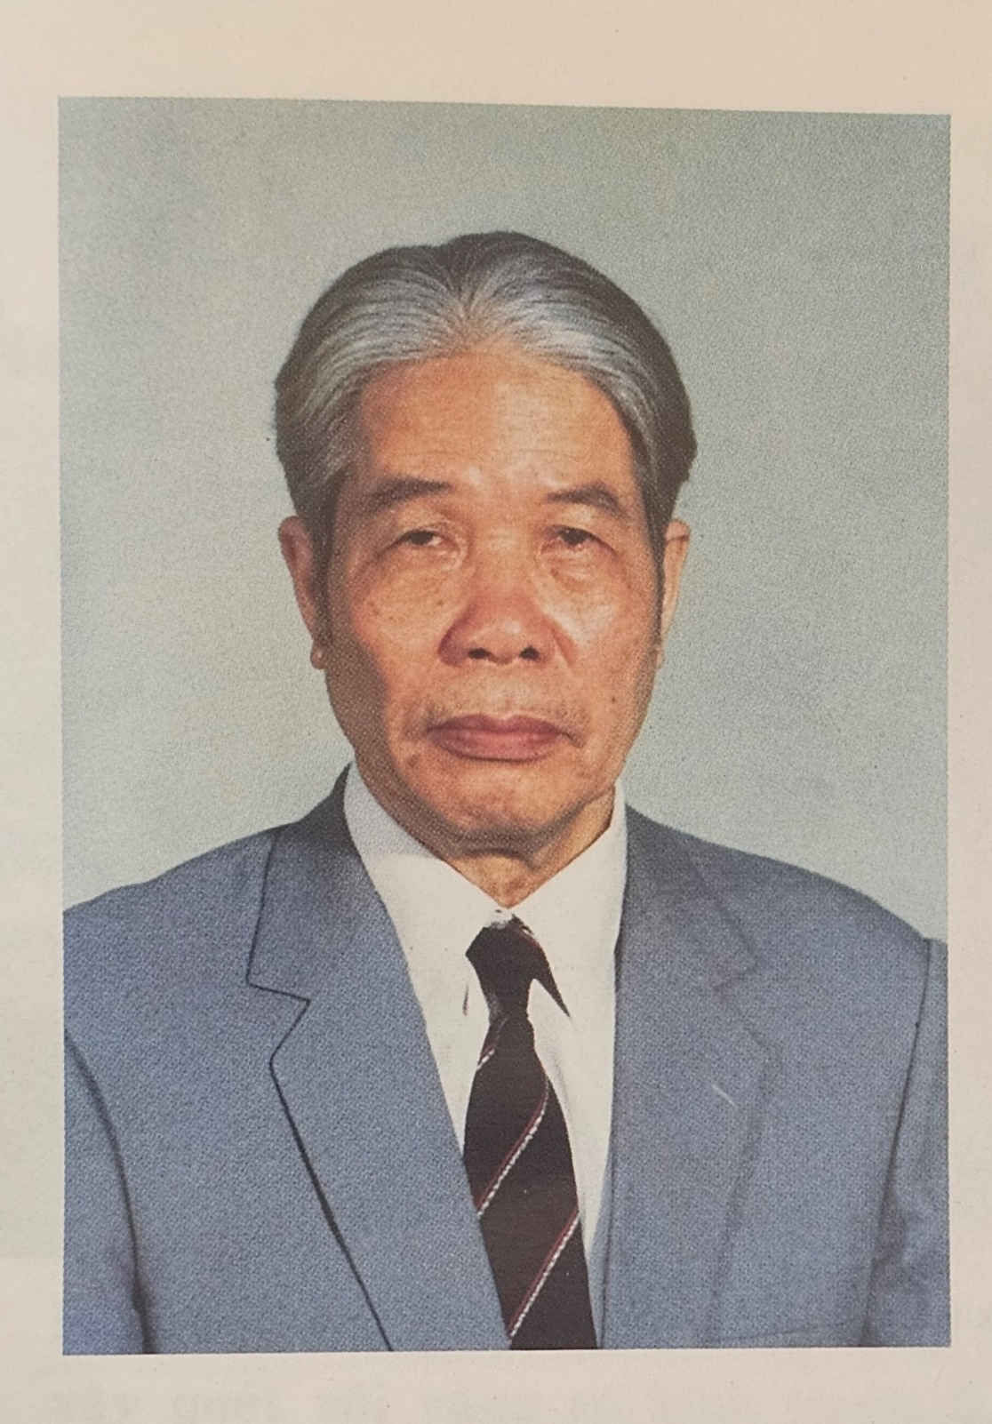







Hộp quà số 1:
Đây là ai?
Đáp án.
Cụ Đỗ Mười - Nguyên Tổng Bí thư Đảng Cộng sản Việt Nam
GO HOME

Slide 14
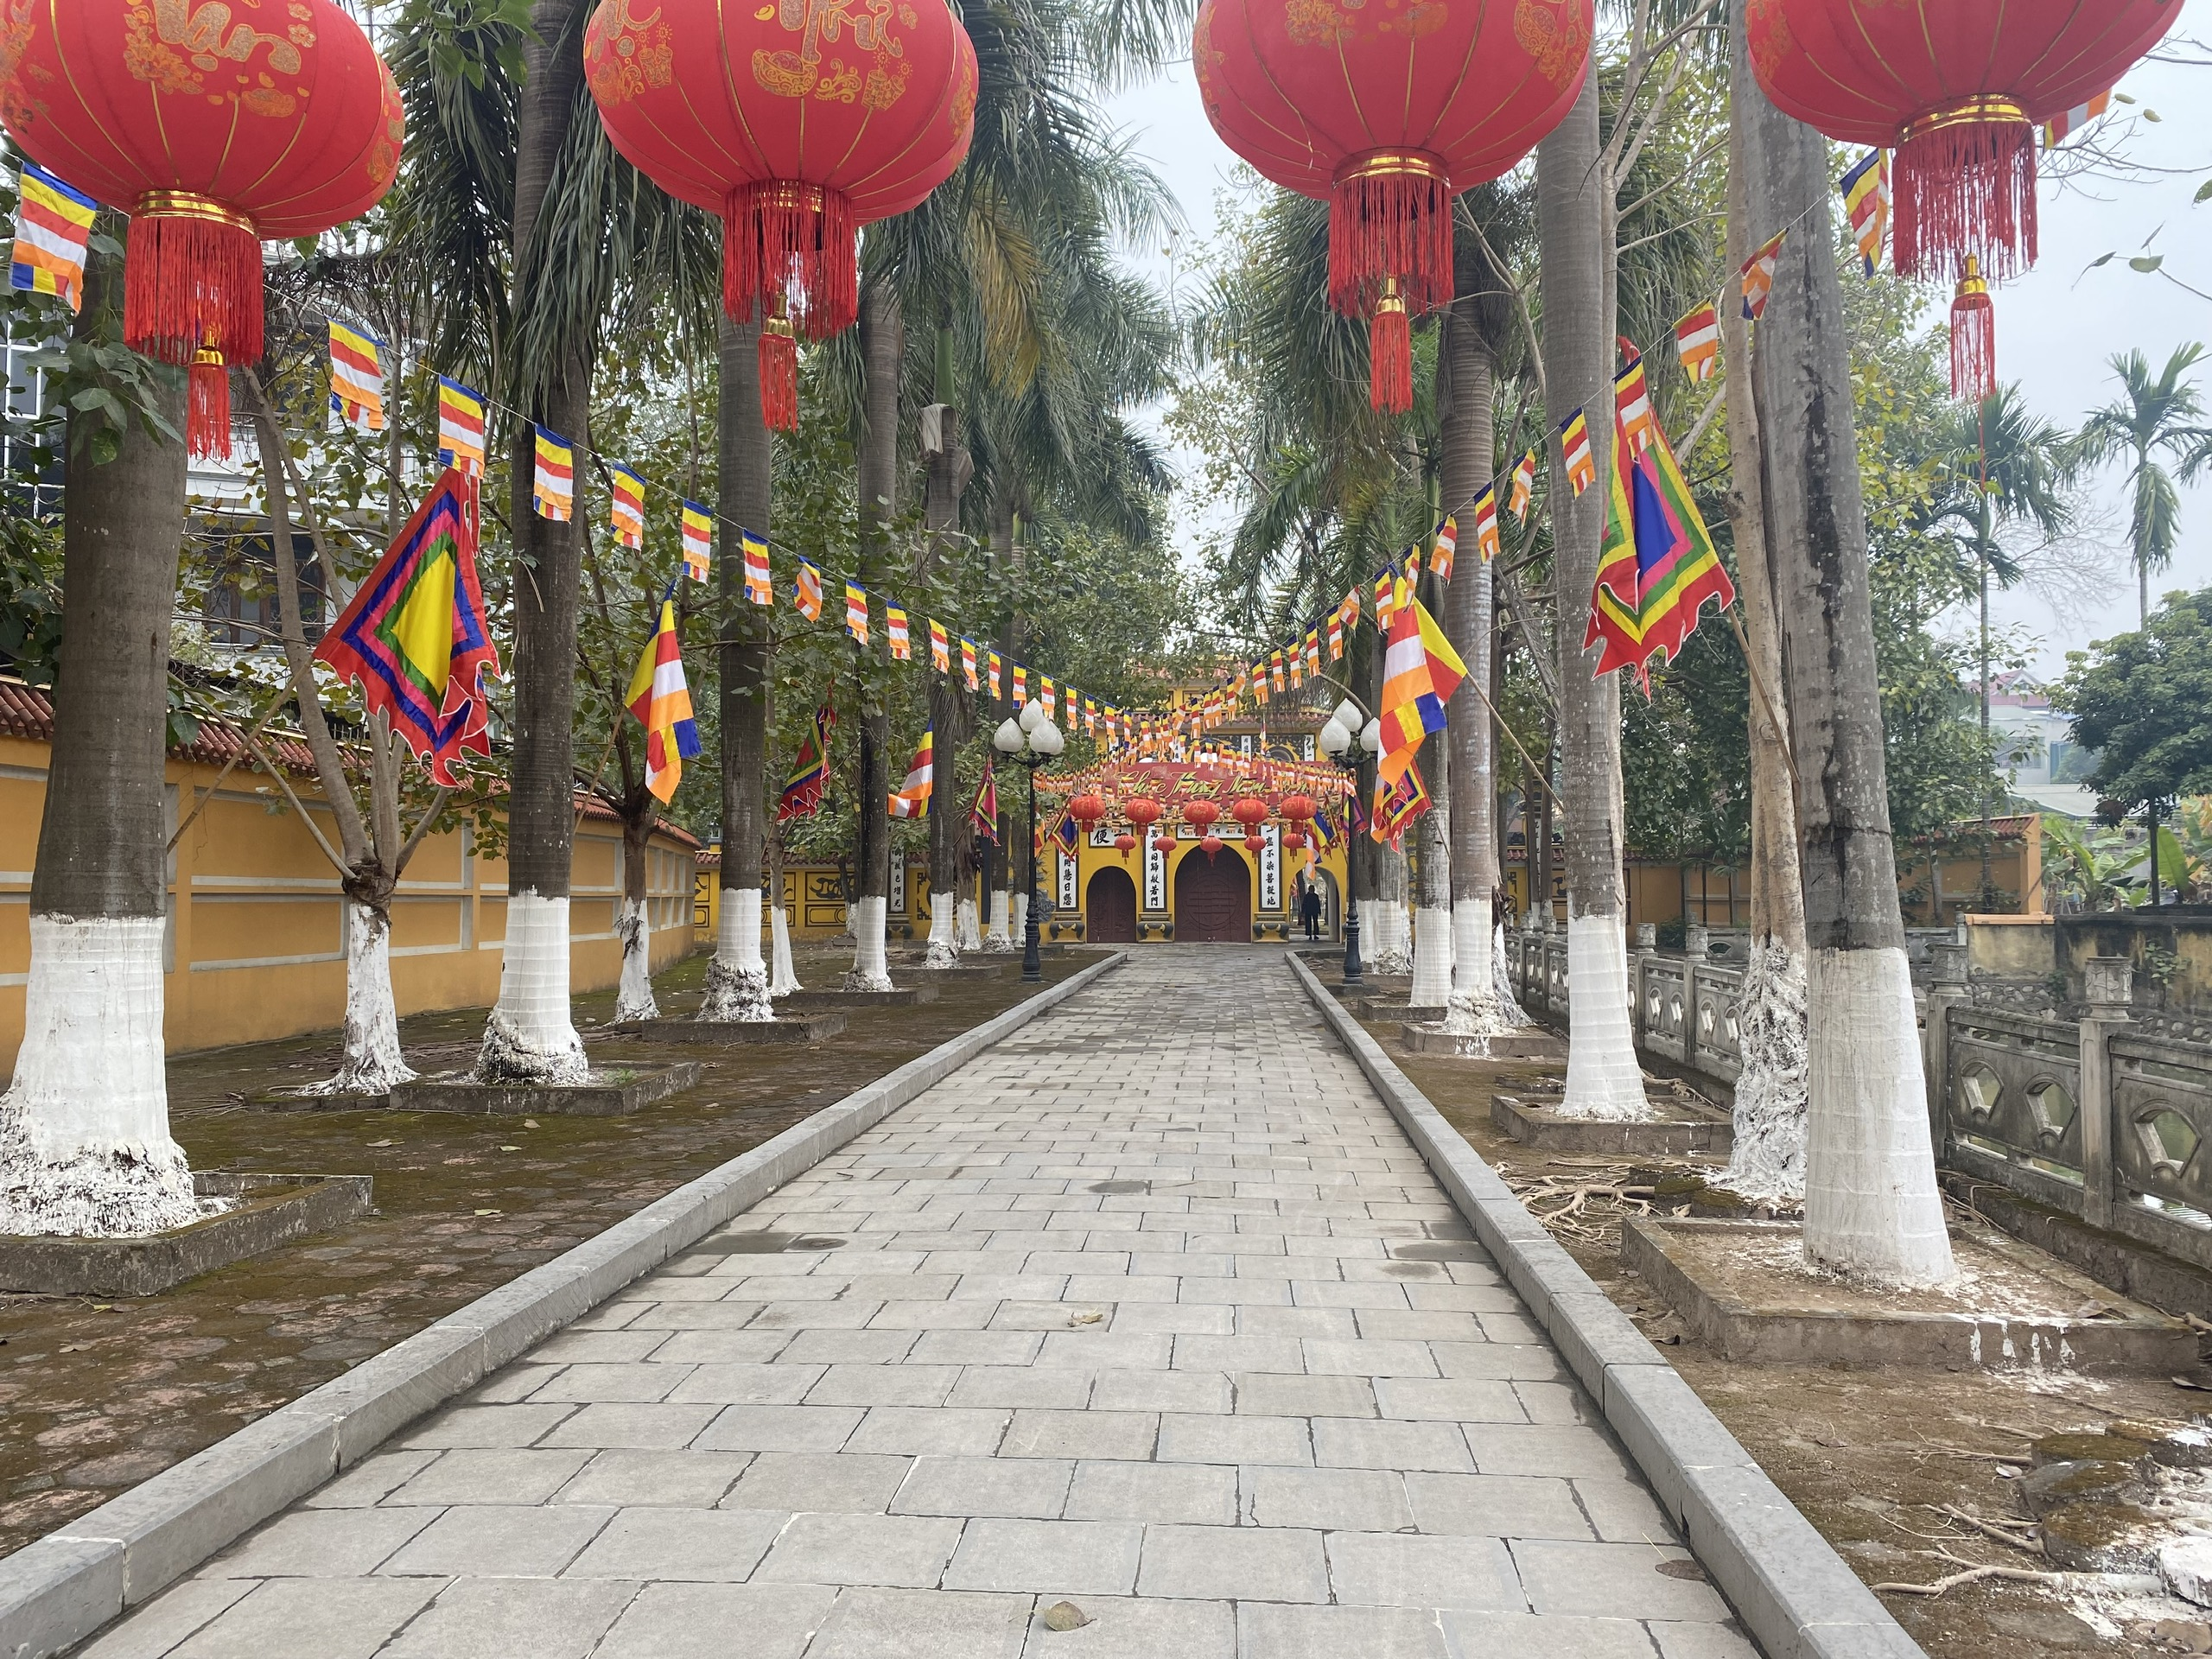
Hộp quà số 2:
Đây là địa điểm nào?
Đáp án: Chùa Hưng Long
GO HOME

Slide 15
Hộp quà số 3:
Lắng nghe và cho biết đây là bài hát nào?
Đáp án: Đông Mỹ trường em
GO HOME

Slide 16
TRÒ CHƠI
HỘP QUÀ BÍ MẬT

Slide 17
PHIẾU ĐÁNH GIÁ DỊCH VỤ
Cá nhân/tổ chức đánh giá: Nhóm …….
Tiêu chí | Nhóm 1 | Nhóm 2
1. Tính hấp dẫn
2. Tính chính xác
3. Tính sáng tạo
4. Mức độ thân thiện
Tổng
Góp ý

Slide 18


ĐÁNH GIÁ
`.

Slide 19
Nhiệm vụ về nhà
- Nhóm 1: Làm video giới thiệu về truyền thống văn hóa, lịch sử quê hương Đông Mỹ.
- Nhóm 2: Thiết kế poster du lịch trải nghiệm tìm hiểu truyền thống quê hương Đông Mỹ.
`.

Slide 20

XIN CHÂN THÀNH CẢM ƠN
QUÝ THẦY CÔ VÀ CÁC EM!

